Slide 1
«Эмоции»
(Лица людей)
Презентацию
составил ученик 5«б» класса СОШ №1
Бодров Никита
фотографии Е.В. Бодрова

Slide 2
Просматривая папины фотографии, я подумал о том, как много могут сказать лица людей. Сколько чувств и эмоций отражаются в их глазах. Сколько заботы, радости, печали, грусти, покоя и надежды мы видим в каждом из этих людей. Они наше прошлое и настоящее. О чем они думают в этот момент? Вспоминают ли о военной юности, о трудном послевоенном детстве? Или думают о нелегком настоящем?

Slide 3
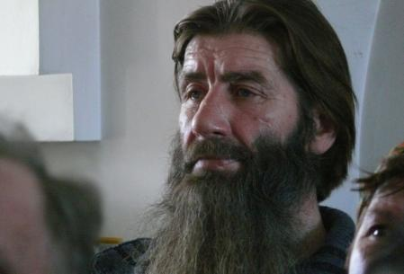
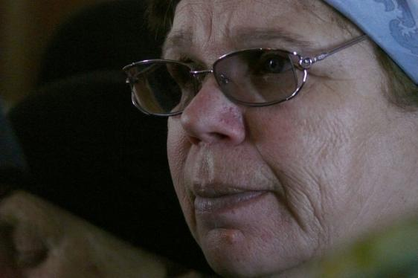

Slide 4
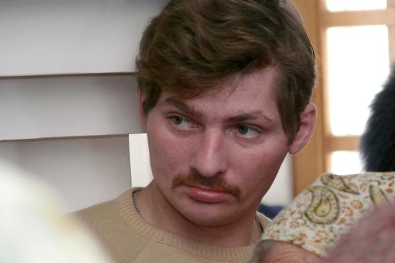
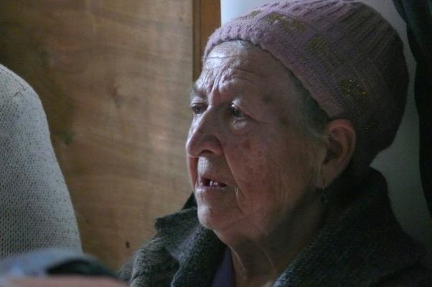

Slide 5
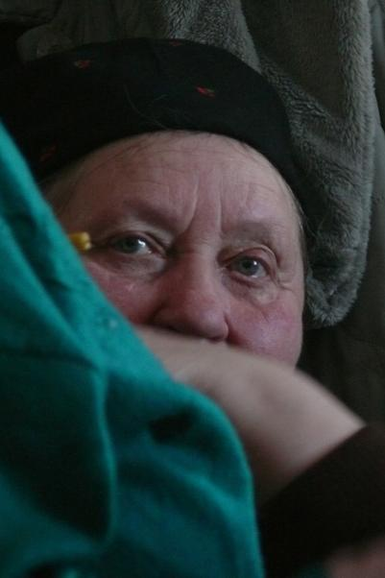
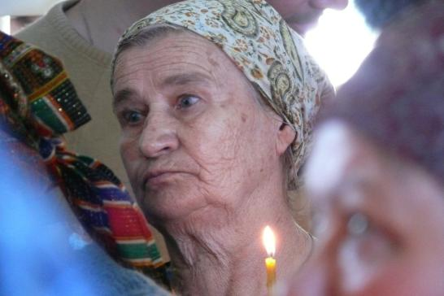

Slide 6
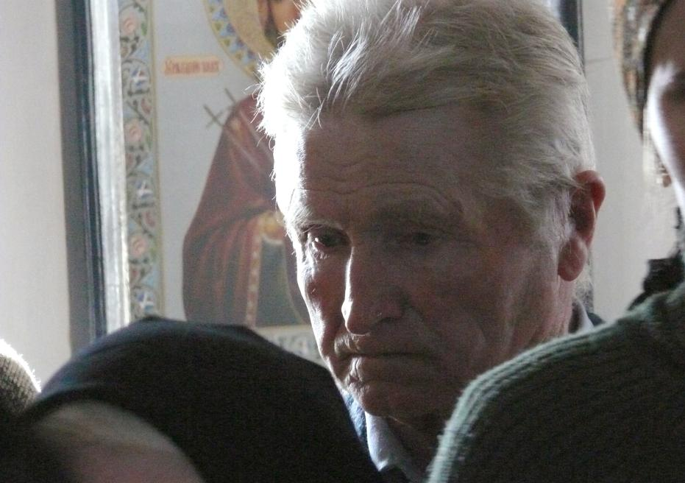

Slide 7
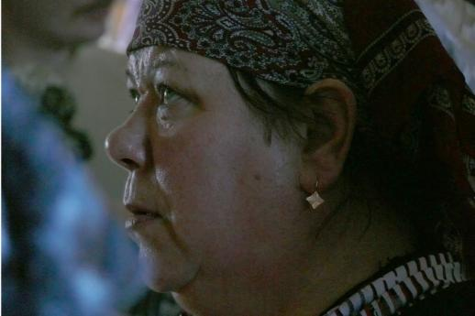
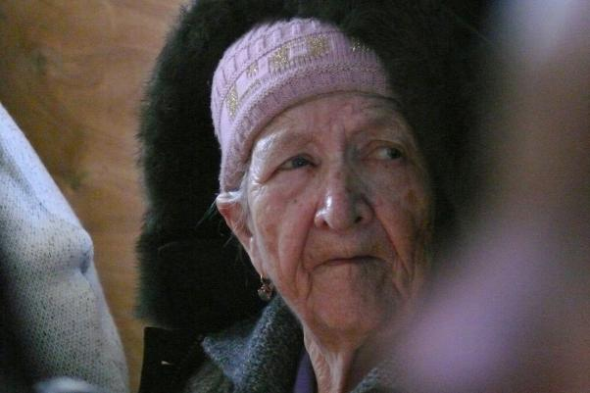

Slide 8
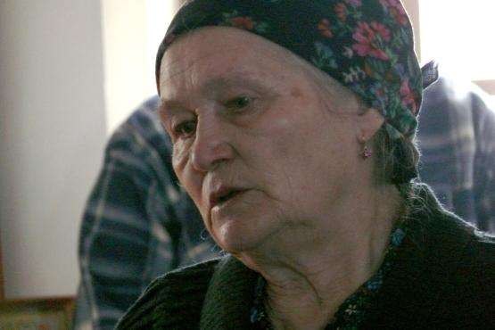
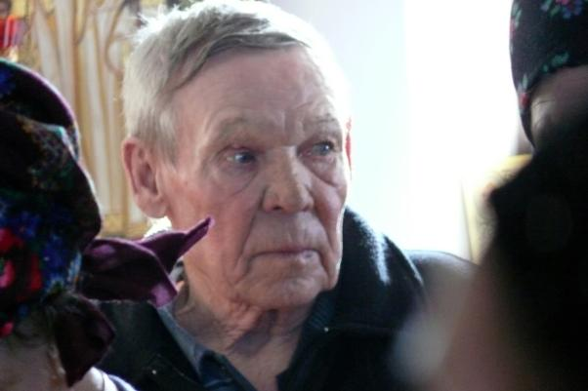

Slide 9
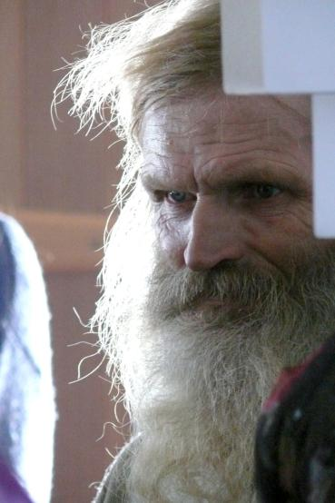
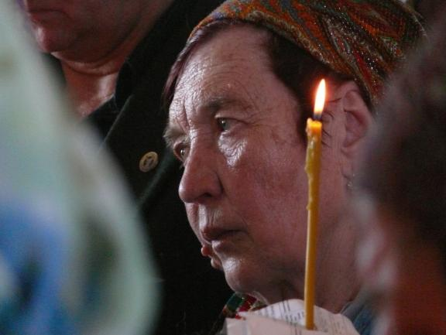

Slide 10
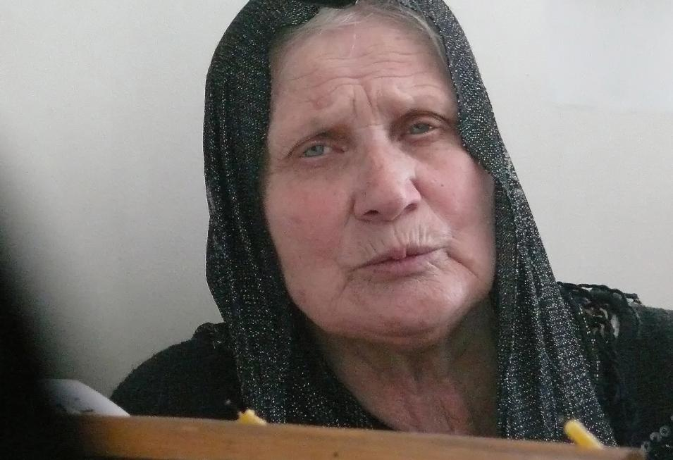

Slide 11
Спасибо за внимание!

